Slide 1
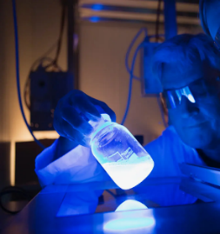
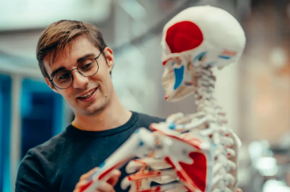
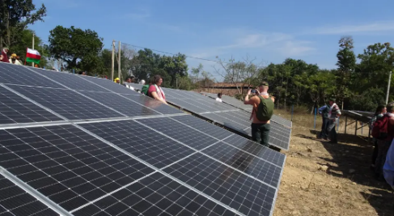
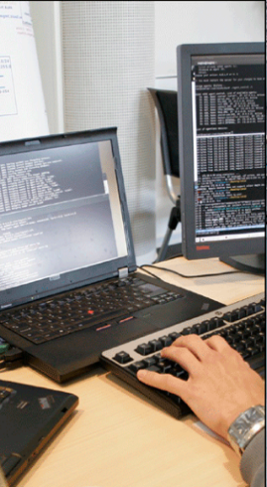
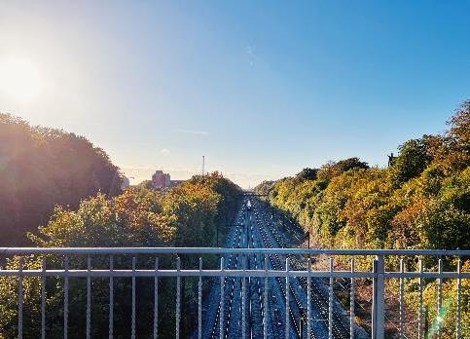
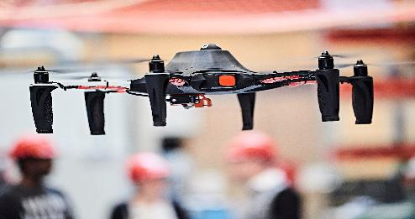

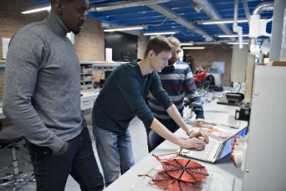
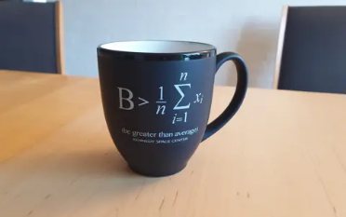
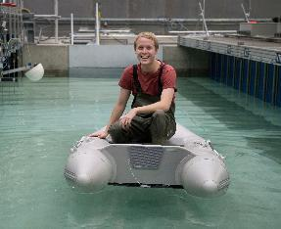
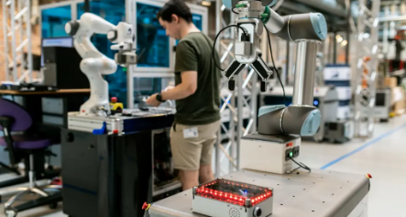
VELKOMMEN TIL
LEDERDAG PÅ ENGINEERING
10. april 2025
DET INGENIØR- OG NATURVIDENSKABELIGE FAKULTET
Aalborg Universitet

Slide 2
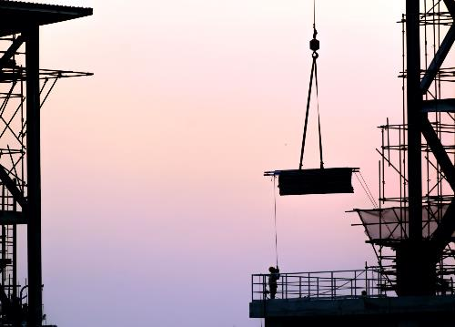

DET INGENIØR- OG NATURVIDENSKABELIGE FAKULTET
På ENGINEERING bidrager vi til at løse nogle af de store globale udfordringer – særligt inden for omstilling til grøn energi, rent vand, bæredygtig transport og byggeri samt smarte og innovative metoder til produktion til glæde for både samfund, borgere og virksomheder. Forskning, uddannelse og vidensamarbejde på ENGINEERING varetages af fem institutter, med hvert sit kerneområde.
STYRKEPOSITIONER
Blandt Europas bedste ingeniøruniversiteter
Vi lægger stor vægt på samarbejdet med virksomheder og myndigheder, så vores forskning skaber viden for verden
Vi har et rigt studiemiljø med kort adgang til forskere og forskningsmiljøer, sociale aktiviteter uden for undervisningstid samt en høj trivsel

Slide 3
VERDENSKLASSE UNIVERSITET MED HØJE RANKINGS
2
ET AF DE BEDSTE INGENIØR-UNIVERSITETER I EUROPA
BEDSTE UNIVERSITET
I EUROPA INDEN FOR GRØN OG BÆREDYGTIG VIDENSKAB OG TEKNOLOGI
VIRKSOMHEDERNES FORETRUKNE SAMARBEJDSPARTNER
Inden for grøn og bæredygtig videnskab og teknologi rangerer Aalborg Universitet som nr. 1 i Europa og nr. 26 i Verden
U.S. News & World Report,
2024-25
Inden for ingeniørvidenskab er Aalborg Universitet placeret som nr. 3 blandt Europas universiteter
U.S. News & World Report, 2025-26
AAU indtager førstepladsen på DI’s liste over, hvor tilfredse virksomhederne er med at samarbejde med landets universiteter
Notes:
Top Electrical and Electronic Engineering Schools in the World - US News Education

Slide 4
ENGINEERING - ORGANISATION
Dekanat
Michael Toft Overgaard
Dekan
Nis Ovesen
Prodekan, uddannelse
Kjeld Nielsen
Prodekan, forskning og innovation
Torsten Nygård Kristensen
Prodekan, Talent- og Karriereudvikling
Dekansekretariat
Jacob Glensvang
Sekretariatschef
Institutter
Institutledere
Ph. d.-skole
Adgangskursus (AK)
Institut for
Byggeri, By og Miljø
Kasper Lynge
Institutleder
Torsten Nygård Kristensen
Ph.d. - Skoleleder
Henrik Brohus
Leder
Arbejdsmiljøudvalg
(AMJU)
Institut for
Materialer og Produktion
Jens Chr. Rauhe
Institutleder
Samarbejdsudvalg
(SU)
Institut for
Kemi og Biovidenskab
Kim Lambertsen Larsen
Institutleder
Fakultetets
Samarbejdsudvalg
(FSU)
Institutråd
Institut for
Matematiske Fag
Morten Willatzen
Institutleder
Akademisk Råd
(AR)
Institut for
Energi
Lars Storm Pedersen
Institutleder

Slide 5
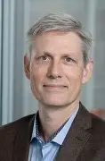
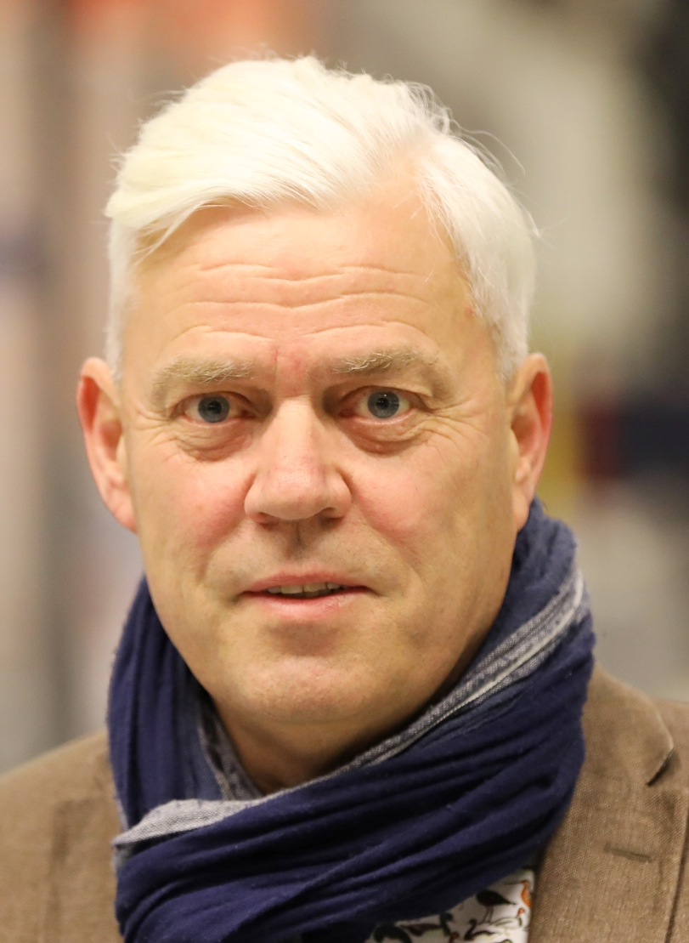
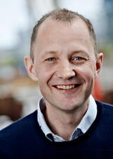







LEDELSE PÅ ENGINEERING
Michael T. Overgaard
Dekan
Kjeld Nielsen
Konst. prodekan for forskning
og innovation
Torsten Nygård Kristensen
Konst. prodekan for talent- og
karriereudvikling
Nis Ovesen
Prodekan for uddannelse
Jacob Glensvang
Sekretariatschef
Kasper Lynge
Institutleder
Byggeri, By og Miljø
Jens Chr. Rauhe
Institutleder
Materialer og Produktion
Lars Storm Pedersen
Institutleder
Energi
Morten Willatzen
Institutleder
Matematiske Fag
Kim Lambertsen Larsen
Institutleder
Kemi og Biovidenskab

Slide 6
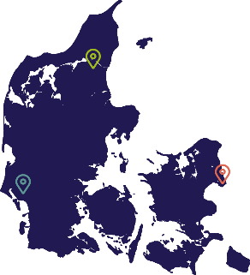

ENGINEERING PÅ LANDKORTET
5 INSTITUTTER
NØGLETAL
ANSATTE
Institut for Byggeri, By og Miljø
Institut for Materialer og Produktion
Institut for Kemi og Biovidenskab
Institut for Matematiske Fag
Institut for Energi
3.000 studerende
246 Ph.d.-studerende
57 uddannelser
3 lokationer
  Aalborg (1974)
  Esbjerg (1995)
  København (2003)
I alt 1.146 ansatte, opdelt på:
418 administrative medarbejdere (TAP)
728 inden for forskning og uddannelse (VIP), heraf 286 internationale forskere
Notes:
Tallene er hentet fra HR, 2025. Keld Sørensen

Slide 7
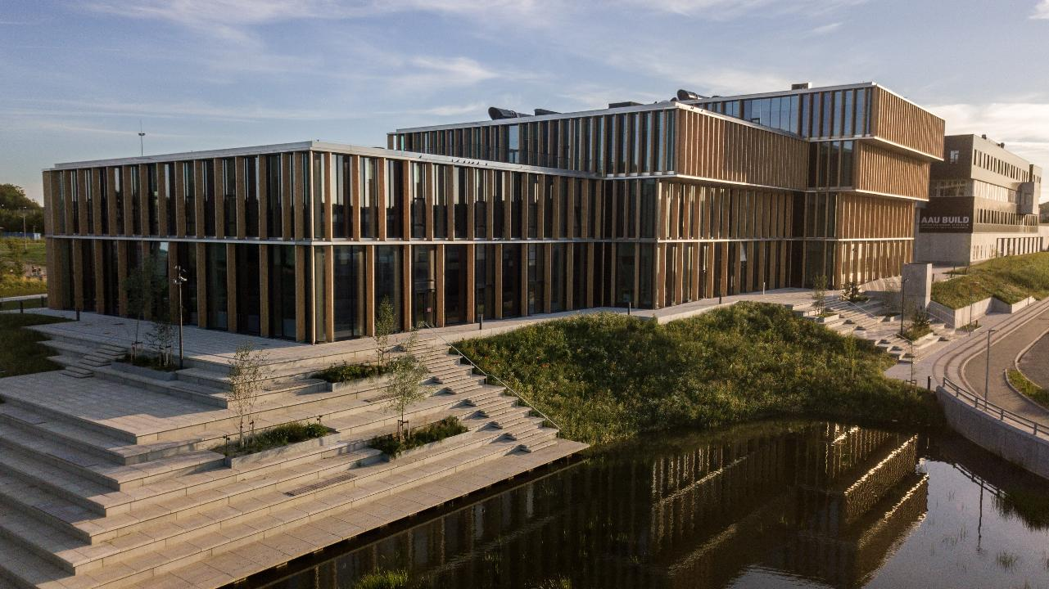
INSTITUTTER

Slide 8
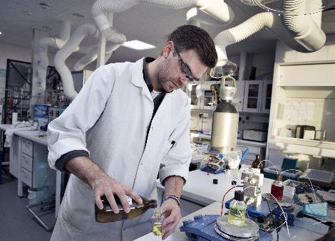
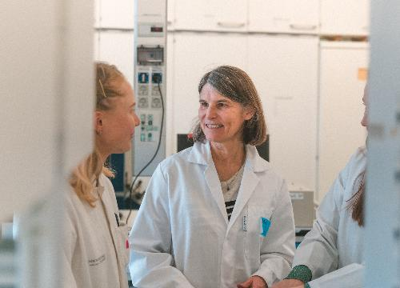
INSTITUT FOR KEMI OG BIOVIDENSKAB
Institutter
Instituttet forsker og uddanner bachelorer, kandidater og ph.d.’er inden for biologi, kemi, bioteknologi, bioingeniørvidenskab, miljøvidenskab og kemiteknik.
Instituttet skaber grundlæggende og anvendt viden, der bygger bro mellem ingeniør- og naturvidenskab samt integrerer den nyeste forskning i problembaserede uddannelser i både Aalborg og Esbjerg.
STYRKEPOSITIONER NU OG I FREMTIDEN
Biodiversitet og biomonitorering
Fremtidens fødevarer og bioprocesser
Funktionelle materialer og glaskemi
Medicinsk bioteknologi og diagnostik
Miljøvidenskab og mikrobiologi
Teknologier til den grønne omstilling
Vandrensning og genanvendelse af ressourcer
SIGNATURPROJEKTER
Microflora Danica: Kortlægning af samtlige
mikroorganismer i Danmark
NewGLASS: Forudsigelse af struktur for brudsikkert glas
Grass4Food: Udvindelse af foder- og fødevareprotein fra græs
INNO-H2S: Reduktion af miljøpåvirkning fra naturgasudvinding
JAMBO: Undersøgelse af bundslæbende fiskeredskabers påvirkning
Folbigg-sagen: Forskning i calmodulin fører til frifindelse
BEYONDBATTREC: Genanvendelse af grundstoffer i batterier
RePair: Miljøgenopretning af Ormstrup Sø ved Bjerringbro
GIOS: Infrastruktur til klimaforandringsforskning på Grønland

Slide 9
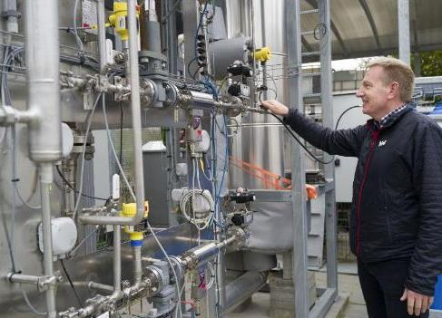
INSTITUT FOR ENERGI
Institutter
Institut for Energi uddanner og forsker inden for centrale områder som energi-effektivitet, vedvarende energi, elektrificering og CO₂-lagring. Instituttet spiller en afgørende rolle i den grønne omstilling, hvor innovation og gennemslagskraft skaber bæredygtige løsninger til fremtiden.
STYRKEPOSITIONER NU OG I FREMTIDEN
Effektelektronik - komponentudvikling, pålidelighed og avancerede konverterløsninger
Smarte energisystemer - fleksibilitet, sektorkobling og intelligent styring
Bæredygtigt brændstof og biorefinery - P2X, carbon capture, bio-olie og cirkularitet
Elektrifiserede og integrerede vedvarende energisystemer - stabilitet, offshore og systemintegration
Digitalisering og AI i energisystemer - datadrevet optimering, fejldetektion og automatisering
FORSKNINGSMÆSSIGE HIGHLIGHTS
Større hjemtag og mange priser inden for effektelektronik
AAU-testanlæg på Aalborg havn til produktion af grønne brændstoffer - et multi-integreret energisystem
Pionerarbejde i fleksible energisystemer med sektorkobling, energilagring og styring af vedvarende energi for øget stabilitet
Banebrydende brug af digitalisering og AI til smarte energisystemer med fokus på optimering, prædikativ vedligeholdelse, cybersikkerhed og høj driftssikkerhed

Slide 10
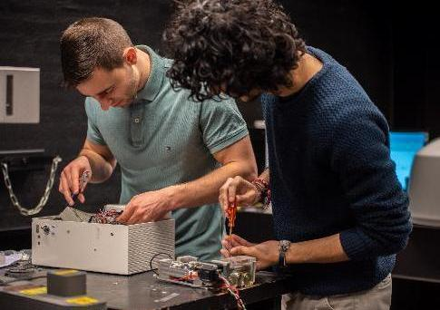
INSTITUT FOR
MATERIALER
OG PRODUKTION
Institutter
Institut for Materialer og Produktion forsker og uddanner inden for materialer, mekanik, fysik, produktion og produktionsledelse. Med det afsæt stræber instituttet efter at udvikle materialer, produkter og produktionssystemer til fremtidens behov.
STYRKEPOSITIONER NU OG I FREMTIDEN
Cirkulære materialer, produkter, processer og produktion
Digitalisering af produktion
Exoskeletter, ortopædisk biomekanik
Anvendelse af AI til medicinske formål og autonome systemer
Den grønne omstilling, vindenergiproduktion, batteriteknologi
FORSKNINGSMÆSSIGE HIGHLIGHTS
Bidrag til database for 2D-materialer
som grafen
Forståelse af bruskbelastningen hos slidgigtpatienter
Bidrag til risikostyring i forsyningskæder
Klassifikation af exoskeletter til overkroppen
Forbedring af materialer til lithium-ion-batterier og forøgelse af deres holdbarhed

Slide 11
INSTITUT FOR BYGGERI, BY OG MILJØ
Institutter
BUILD forsker, rådgiver og uddanner inden for områderne by-, bolig, bygge og anlæg. På den baggrund bidrager instituttet til at løse samfundets største udfordringer som fx klimakrisen, befolkningsudvikling, ressourceknaphed og urbanisering.
STYRKEPOSITIONER NU OG I FREMTIDEN
Bæredygtigt byggeri, herunder sundhed og indeklima
Transformation af boliger og steder, herunder flyttemønstre mellem
by og land
Byens vand og forurening, herunder hav- og kystbyggeri
FORSKNINGSMÆSSIGE HIGHLIGHTS
Udvikling af LCA-metoder og -værktøjer til vurdering af byggeriets klima- og miljøbelastning
Unge forskningstalenter igennem nåleøjet til Data.org’s program “Inclusive Growth and Recovery Challenge”
MarinePlastic – BUILD er nøgleaktører i det tværfagligt forskningscenter for forurening med plastik i verdenshavene

Slide 12

INSTITUT FOR MATEMATISKE FAG
Institutter
Institut for Matematiske Fag forsker og uddanner inden for matematik, matematik-teknologi og matematik-økonomi. Instituttets forskning bidrager til grundvidenskabelige erkendelser og til at løse samfundets udfordringer.
STYRKEPOSITIONER NU OG I FREMTIDEN
Data science og AI
Matematiske problemstillinger inden for det maritime område
Rumlig statistik
Retsgenetik
Numerisk og Matematisk fysik
Topologisk dataanalyse
FORSKNINGSMÆSSIGE HIGHLIGHTS
Bevilling fra Novo Nordisk Fonden til projektet ”AI – Aalborg Intelligens”, der skal designe undervisningsforløb, der bruger kunstig intelligens til at gøre matematik i gymnasiet mere spændende
Banebrydende resultater on matching of Y-chromosomes
Verdensførende forskning i rumlig statistik med publikationer i de højest rangerede tidsskrifter inden for statistik: “Annals of Statistics” og “Journal of the American Statistical Association“

Slide 13
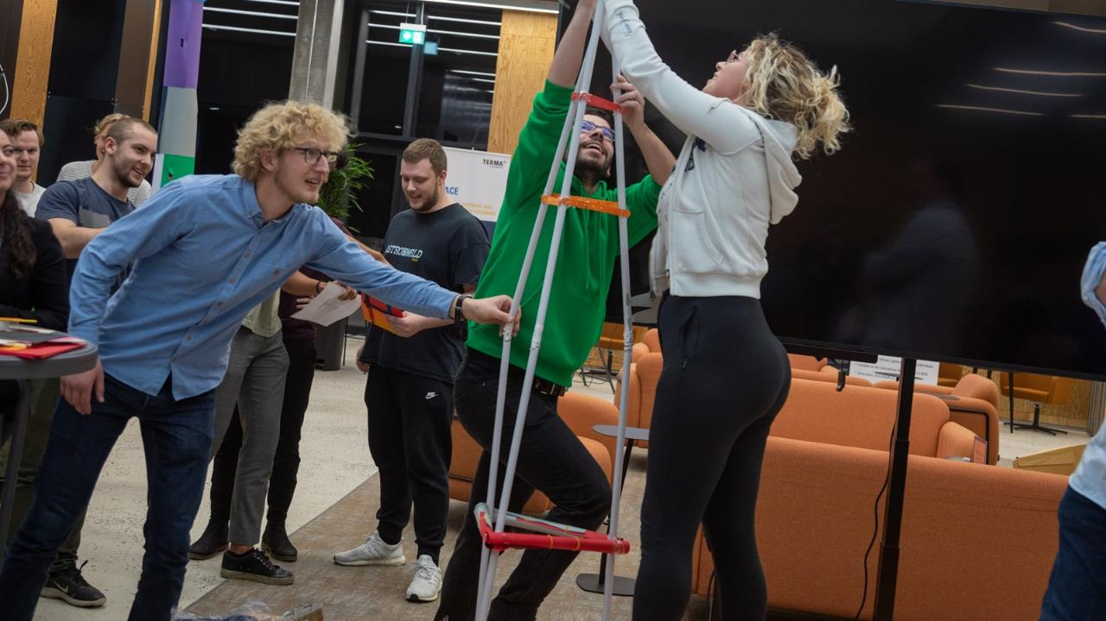
UDDANNELSE

Slide 14

STUDERENDE PÅ ENGINEERING
2020-2025
Uddannelse
Kandidater gennemfører
på 5,1 år i gennemsnit
Notes:
Antallet af studerende har en faldende tendens siden 2020. Lukket flere end vi har åbnet. Flere ind på de eksisterende uddannelser.
Note: Opgjort som bestand 1/10 2025. Omfatter ordinære heltidsstuderende, gæstestuderende, adgangskursus og deltidsuddannelser
Kilde: Qlikview / power BI. Antal studerende Kilde: Majken Davids

Slide 15
FRAFALD 1. STUDIEÅR PR. 1. MARTS
Uddannelse
Målrettet indsats har givet resultater
Fokus på studiemiljø og inklusion

Slide 16
UDDANNELSESMILJØ PÅ ENGINEERING
Tæt på forskningsmiljøer
Et tæt samarbejde med erhvervslivet
I samarbejde løses udfordringer
Et studiemiljø i rivende udvikling

Slide 17
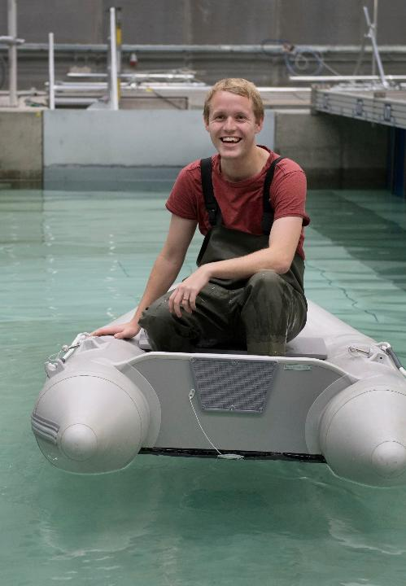


PROBLEM- OG PROJEKT-BASERET LÆRING (PBL)
Uddannelse
De studerende er drevet af et problem og opbygger læring gennem aktiv anvendelse af teori og forskningsbaseret viden i konkret problemløsning.
De studerende øves i at anlægge en analytisk og resultatorienteret tilgang til deres arbejde, som samtidig er anvendelsesorienteret i kraft af samarbejde med eksterne partnere.
De studerende arbejder med projekter i grupper, hvor de bl.a. styrker kommunikations- og samarbejdsevner. Vejledere hjælper, udfordrer, diskuterer og giver feedback undervejs.
Arbejdet dokumenteres i projektrapporter, som er genstand for en mundtlig (gruppe)eksamen.

Slide 18
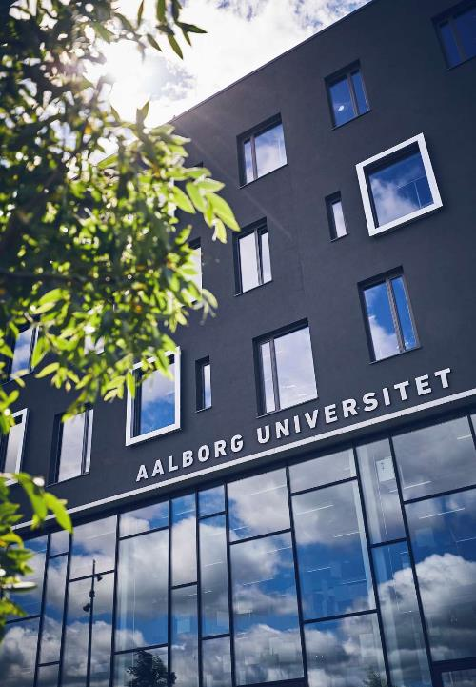
INSTITUTE FOR ADVANCED STUDY IN PBL (IAS PBL)
Uddannelse
IAS PBL er en tværfakultær enhed, der har til formål at styrke kvaliteten og udviklingen af ​​PBL-forskning og -praksis på tværs af AAU.
IAS PBL skal fungere som knudepunkt for den løbende udvikling af PBL-modellen i tæt samarbejde med resten af ​​AAU.
IAS PBL samler forskere og forskningsgrupper omkring pædagogisk udvikling.
AAU er hjemsted for et UNESCO-center for Problem Based Learning in Engineering Science and Sustainability.

Slide 19
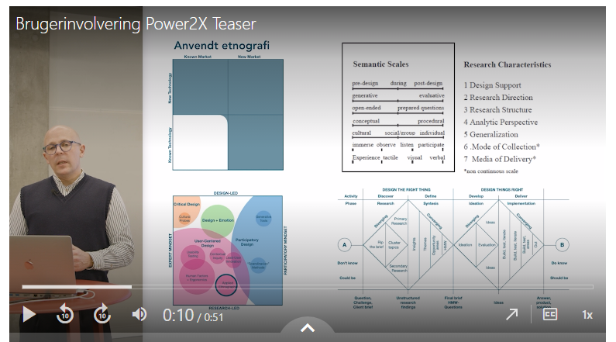
AAU MICRO
Uddannelse
Vi har som universitet, med fokus på PBL, særlige forudsætninger for at drage nytte af digitalisering i uddannelserne. Det gør vi blandt andet med AAU Micro.
AAU Micro er små digitale læringsenheder, der kan følges af studerende på tværs af AAU og på langs af uddannelseskæden.
AAU Micro understøtter de studerendes projektarbejde on-demand og giver dem mulighed for at forfølge egne interesser.
AAU Micro har potentiale til at binde dagstudierne sammen med eftervidereuddannelse herunder at forberede ordinære studerende på efterfølgende livslang læring.
AAU Micro deler forskningsbaseret viden med henblik på at udvide studerendes og underviseres udsyn.

Slide 20
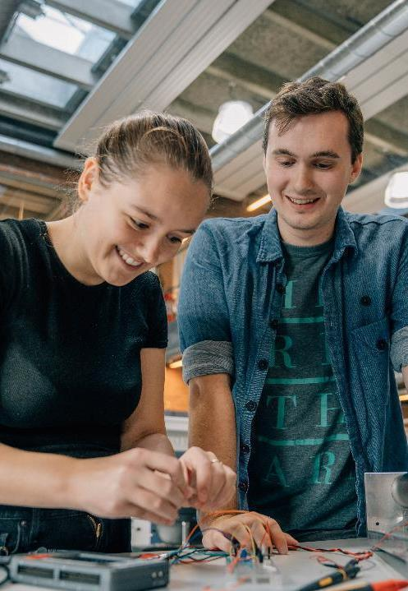
LeadENG
Uddannelse
LeadENG-projekter giver de studerende unikke muligheder for samarbejde på tværs af studieretninger og discipliner.
Gennem projekterne får de studerende en særlig forståelse af egen faglighed set i sammenhæng med beslægtede fagområder.
Samarbejdsevne og bevidsthed om egen faglighed er efterspurgte kompetencer i erhvervslivet som afsæt for at kunne levere bæredygtige og tværfaglige løsninger på samfundets store udfordringer.
I 2022 vandt Aalborg Universitet en guldmedalje ved The QS Reimagine Education Awards på tværs af kategorier som det mest innovative uddannelseskoncept i hele Europa.

Slide 21
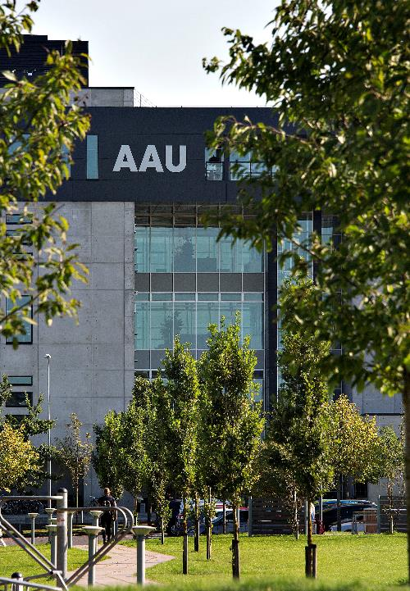
LEDIGHED OG BESKÆFTIGELSE
Uddannelse
Inden for 4.-7. kvartal efter endt uddannelse på dimissionsåret 2022 er ledigheden lav på ENGINEERING. Således viser nyeste tal, at ledigheden er på 4,48 %. Samlet på AAU er ledigheden 10,3 %.
Beskæftigede kandidater fra Aalborg Universitet spreder sig mere på tværs af landets regioner end kandidater fra de øvrige universiteter.
I gennemsnit får mere end 60 % af AAU’s dimittender beskæftigelse i den private sektor.
”Samarbejdet med AAU gør os i stand til hele tiden at være relevante; Hele tiden af have nogle produkter, der tapper ind i tiden, så vi kan være på forkant med markedet og bidrage med løsninger til grønne omstilling, så bl.a. bygninger kan reducere deres energiforbrug og primært bruge energi på tidspunkter, hvor det belaster energisystemet mindst muligt.” - citat Henrik Stærmose, CEO ved Neogrid, 2025
Notes:
Kilde: Qlikview (ledighedstal)
Kilde: DEA rapport fra 2021 (beskæftigelse)
Der tages udgangspunkt i fuldførte i perioden 1. oktober året før til 30. september i året. For hvert enkelt fuldført måles ledigheden i 2. år efter fuldførelse (4.-7.kvartal). 4. kvartal defineres som det kvartal, der indeholder datoen præcis 1 år efter fuldførelse (dvs. 4.-7. kvartal måles fra og med det kvartal, der indeholder et-årsdagen for fuldførelsen til og med kvartalet, der ligger umiddelbart før to-årsdagen for fuldførelsen)

Slide 22
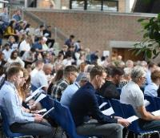
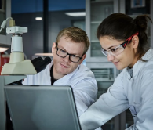
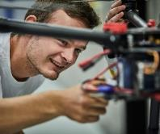
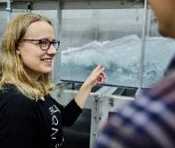
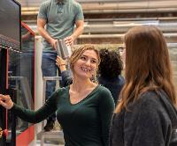
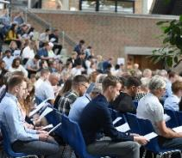
Uddannelse
EFTERVIDEREUDDANNELSE
MASTER
TOMPLADS
HELTID-PÅ-DELTID
SÆRSKILTE MODULER
FLEKSIBEL MASTER
ENKELTFAG
VIRKSOMHEDS-TILPASSET FORLØB

Slide 23

FORSKNING

Slide 24

FORSKNING PÅ ENGINEERING
Forskning
Internationale
forskningsmiljøer
Tværvidenskabelig
forskning
State-of-the-art faciliteter
Samarbejde med
industri & erhverv
Løser samfundsrelevante udfordringer

Slide 25
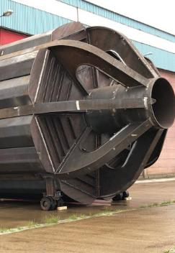

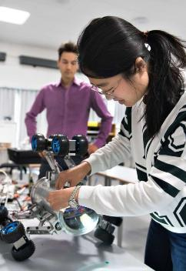
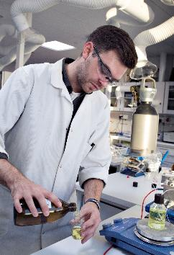
STRATEGISKE MÅL
2025 - 2026
Forskning
At øge forskningsniveauet.
At styrke innovationsniveauet.
At øge det strategiske samarbejde.
At booste den eksterne funding.
At opdatere og dele infrastruktur.

Slide 26
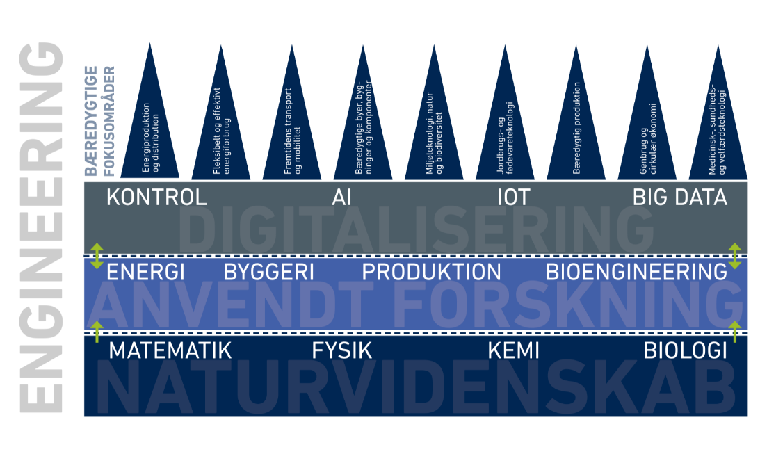
Forskning
Forskning og innovationsniveau, samarbejde og ekstern finansiering
Basis
funding
Strategisk funding
Ekstern funding

Slide 27
Forskning
SÆRLIGE TVÆRDISCIPLINÆRE INITIATIVER
AAU PLASTIC
FORMÅL
Tværdisciplinære initiativer på tværs af institutter og fakulteter lægger sig op ad de strategiske mål og bidrager til øget samarbejde.
AAU BLUE
AAU WATER
AAU WATER
BIO/BUILD/TECH/ENERGI

Slide 28

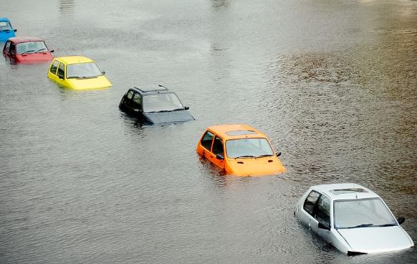
AAU VAND
Forskning
Samfundsudfordringer:
Rent og højkvalitets drikkevand
Vandbesparelse, optimeret brug og cirkularitet
Klimatilpasning
Affaldsprodukter fra renseanlæg
Sektoriel kobling med energiteknologier
Robust og pålidelig vandinfrastruktur
AAU forskningsmæssige fokusområder:
Håndtering af spildevand og vandtransport
Sensor/IoT, datastyring og cybersikkerhed
Vandkvalitet og miljøpåvirkning
Synergier mellem vand og energi
Biodiversitet i vandmiljøer
Notes:
Oversæt til dansk

Slide 29
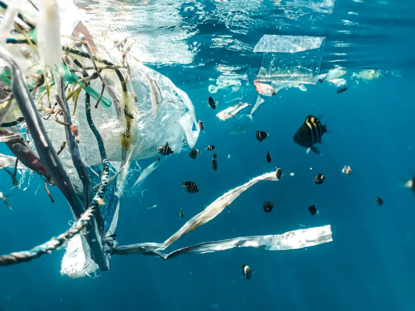

AAU PLASTIK
Forskning
Samfundsudfordringer:
Plastik er blevet et stort miljøproblem, især gennem frigivelsen af mikro- og nanoplastik i miljøet.
Genbrug og opcycling af plast er nødvendig for at holde plast i den cirkulære værdikæde.
AAU forskningsmæssige fokusområder:
Forbedre affaldshåndtering
Fremme innovation og udforskning af bæredygtige løsninger
Effektiv genbrug og upcycling af plast
Mekanisk og kemisk genanvendelse
Kvantificering af de mindste plastpartikler
Nedbrydning og toksicitet af petroleumsplast
Skabe en cirkulær plastøkonomi

Slide 30
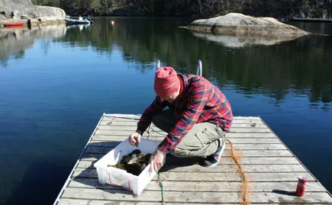
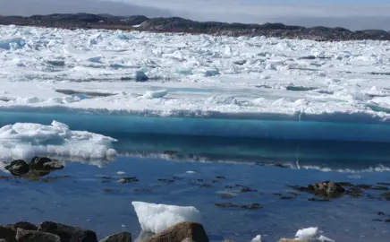
AAU BLUE
Forskning
Samfundsudfordringer:
Bæredygtig kystbeskyttelse og havforvaltning
Grøn omstilling i maritime industrier
AAU Forskningsmæssige fokusområder:
Kystbeskyttelse og –teknik
Marine vedvarende energikilder
Havøkologi og fiskeri
Kystsamfund og maritim historie
Havretslovgivning og governance
Maritim teknologi og innovation

Slide 31
FORSKNINGMÆSSIGE NØGLETAL
Forskning
Mio. kr.
Notes:
Kilde: Dagmar leverer basisdelen

Slide 32
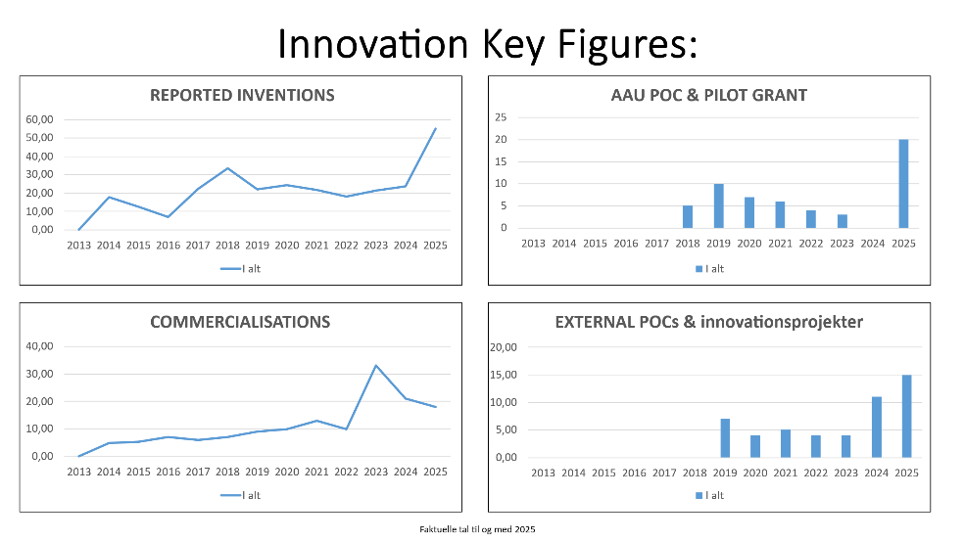
FORSKNINGMÆSSIGE NØGLETAL
Forskning
Notes:
Kilde: Dagmar leverer basisdelen – slides er fra JKP

Slide 33
FORSKNINGMÆSSIGE NØGLETAL
Forskning
Notes:
Kilde: ph.d. skolen (Helen) og VBN (Poul Melchior)

Slide 34

VIDENSAMARBEJDE

Slide 35
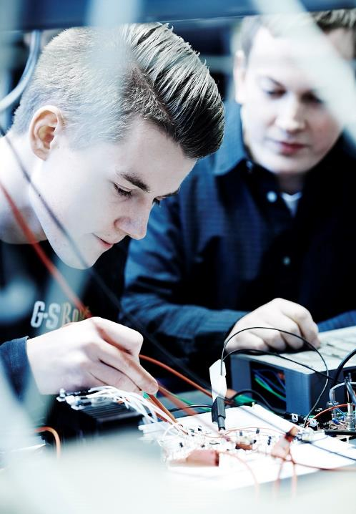
TRADITION FOR AT SAMARBEJDE
Samarbejde
AAU’s problembaserede forsknings- og læringsmodel skaber innovative løsninger på virkelige samfundsudfordringer gennem samarbejde mellem studerende, forskere og eksterne partnere.
Videnskab bedrives i tæt samarbejde med erhvervsliv og offentlige partnere.
En AAU-kultur, der understøtter dynamik og handlekraft hos studerende og ansatte.
Skarpt fokus på at udvikle nye måder at understøtte vidensamarbejde.

Slide 36



STÆRKE TIL SAMARBEJDE
Samarbejde
KOMMERCIEL PORTEFØLJE
SMIDIG TILGANG TIL SAMARBEJDE
BEDST TIL FORSKNINGSAFTALER
AAU ligger i top 3, ift. aktive options-, licens- og salgsaftaler.
Forskningstunge virksomheder anser AAU som det bedste danske universitet til at varetage processen fra patent til kommercialisering.
I 2025 er der oprettet 511 forskningsaftaler mellem offentlige/private aktører og AAU. Det giver AAU en 3. plads blandt de danske universiteter.
Notes:
SMIDIG TILGANG TIL SAMARBEJDE
Kilde: DI Analyse (2016): Knaster i samarbejde om forskning – men også positive tendenser.
BEDST TIL FORSKNINGSAFTALER OG KOMMERCIEL PORTEFØLJE
Kilde: Uddannelses- og forskningsministeriet Kommercialiseringsstatistik — Uddannelses- og Forskningsministeriets datavarehus

Slide 37
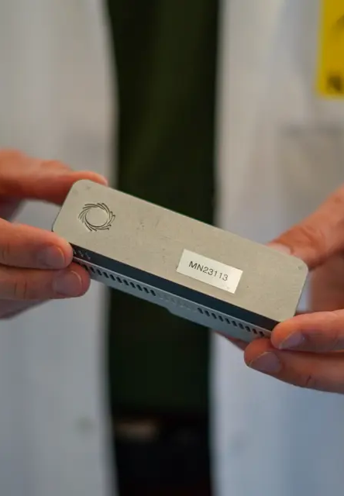
VIDENSAMARBEJDE
- FORPLIGTENDE, FOKUSERET, GENSIDIGT
Samarbejde
Klyngesamarbejde
Entreprenørskab
SMV samarbejde
Strategiske partnerskaber
Erhvervs Ph.d., post docs, 20 % professor mm.
Studentersamarbejde (projekt, praktik, studiejob)
Forskningssamarbejde med 3. parts finansiering
Brug af faciliteter og udstyr

Slide 38



SKABER VÆRDI I SAMFUNDET
Samarbejde
KONKURRENCEEVNEN
STYRKES
PRODUKTIVITEN
VOKSER
STYRKET
INNOVATIONSKULTUR
Mere end 75 % af virksomhederne vurderer, at samarbejdet med AAU i høj eller i nogen grad har medvirket til at styrke deres konkurrenceevne på et eller flere områder.
Virksomhedernes produktivitet vokser i gennemsnit 12 %, når de samarbejder med AAU.
Mere end 90 % af offentlige samarbejdspartnere angiver, at de i høj eller nogen grad har fået ny inspiration og faglige kompetencer efter samarbejde med AAU.
Notes:
KONKURRENCEEVNEN STYRKES
Kilde: IrisGroup (2021): Fra viden til samfundsnytte - Aalborg Universitets bidrag til innovation, iværksætteri og grøn omstilling
PRODUKTIVITEN VOKSER
Virksomhedernes produktivitet vokser i gennemsnit 12 procent, over en periode på 8 år, når de samarbejder med AAU.
Kilde: IrisGroup (2021): Fra viden til samfundsnytte - Aalborg Universitets bidrag til innovation, iværksætteri og grøn omstilling
STYRKET INNOVATIONSKULTUR
Også offentlige organisationer opnår betydelige effekter af at samarbejde med Aalborg Universitet.
Aalborg Universitet indgår på årsplan 400-500 samarbejdsaftaler med offentlige organisationer.
Kilde: IrisGroup (2017): Aalborg Universitets vidensamarbejde – effekter for virksomheder, myndigheder og samfund

Slide 39

INNOVATION- OG ENTREPRENØRSKAB
Samarbejde
AAU arbejder strategisk med entreprenørskab for studerende og forskere.
AAU Science and Innovation Hub er blevet
knudepunkt for tværvidenskabelig innovation.
Inkubatorordningen
Venture Cup – Startup Competition
Venture Cup – Idea Competition
Spin In
Workshops
Wofie
Entreprenørskabs- og innovationskurser integreret i studieordninger
Solution Camp
Business Booth
Drop-in rådgivning til iværksættere uanset hvilket step de er på.
Notes:
Aalborg Universitet tilbyder en række kurser og workshops inden for innovation og entreprenørskab. Det ene step leder naturligt tankerne hen på næste, og vi er med hele vejen for at give de studerende de bedste muligheder.
For flere detaljer: www.sea.aau.dk
Innovation og entrepreneurship er strategisk prioriterede indsatser på AAU, og der er udviklet indsatser, der tager højde for at de studerende er på forskellige niveauer både interessemæssigt og udviklingsmæssigt i forhold til deres forretningsideer.
De tidlige indsatser handler i høj grad om at stimulere de studerendes lyst og motivation omkring innovation, og en mulighed for at give dem en oplevelse med at arbejde med idegenerering, innovation, forretningsudvikling og præsentationsteknik.
Derudover arbejdes der i høj grad ekstracurriculært, med indsatser der har til formål at udvikle de forretningsideer de studerende kommer med, og sikre at de studerende får en mulighed for at teste deres iværksætterpotentiale gennem workshops, samarbejde med etablerede virksomheder, mentorer og forretningsudviklere. Desuden deltager AAU i den nationale forretningsplanskonkurrence for universiteterne; Venture Cup.

Slide 40
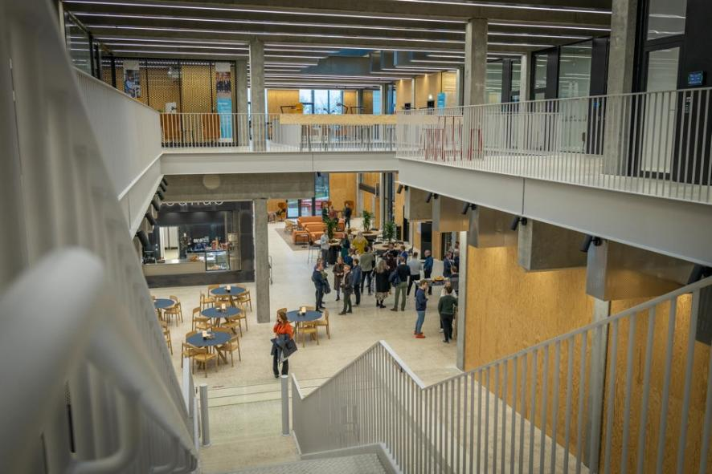
AAU INNOVATE
Samarbejde
TALENT- OG VIRKSOMHEDS-UDVIKLING
TVÆR-
VIDENSKABELIG FORSKING
VÆRKSTEDER
OG PROTOTYPELABS
INKUBATORMILJØ FOR STUDERENDE /
UNGE FORSKERE
Notes:
AAU Science & Innovation Hub er en stor strategisk satsning inden for forskning og innovation.
Bygningen er placeret centralt på Campus Aalborg Ø. Projektet blev færdig i 2022.
AAU SIH skal fungere som et topmoderne knudepunkt med optimale fysiske rammer for den tværvidenskabelige forskning – ikke mindst den del, hvor forskere og virksomheder mødes i et samarbejde om at løse store samfundsmæssige problematikker som bæredygtighed, klimaforandringer, it-sikkerhed og demografiske ændringer.
Den nye bygning samler universitetets inkubatormiljøer for studerende og unge forskere på en enkelt lokalitet, hvor de vil indgå i fællesskaber med etablerede virksomheder og forskere.
Der er blevet oprettet laboratoriefaciliteter, hvor virksomheder sammen med studerende eksperimenteret og afprøvet ideer med henblik på at skabe nye iværksættere eller gøre små og mellemstore virksomheder større via nytænkning og innovation.
Bygningen er bl.a. udstyret med værksteder, prototypelaboratorier og andre innovative faciliteter.
Der findes allerede mange initiativer hvis formål er at styrke samarbejdet mellem forskere og samarbejdspartnere på tværs af Aalborg Universitet. Men vi vil gerne have, at der sker mere.
AAU INNOVATE skal være et sted, hvor alle kan mødes, modne idéer og være sammen om at skabe nye synergier. Ambitionerne er store, og målene er klare:
1.Vi sætter iværksætteri og entreprenørskab på dagsordenen. Det er afgørende, at den viden, der skabes på universitetet, kommer ud at leve i samfundet. Det sikrer vi ved at skabe et åbent og fælles interessefelt for alle parter og give studerende og forskere flere kompetencer indenfor iværksætteri og entreprenørskab.
2. Vi leverer missionsdreven, tværvidenskabelig forskning og uddannelse. Verden har brug for, at vi forholder os kritisk, engageret og konstruktivt til hinanden. AAU INNOVATE nedbryder de traditionelle forskerbarrierer og åbner for samspil på tværs af viden og fagområder — og for løsninger til virkelighedsnære problemer.
3. Vi udvikler et attraktivt innovationsmiljø for studerende, forskere og samarbejdspartnere. AAU INNOVATE vil være et inspirerende samlingspunkt for studerende, forskere, virksomheder, investorer og startups og dermed motivere til aktiviteter og samarbejde på tværs, der stiller skarpt på bæredygtig forandring.
4. Vi løfter barren for fysisk og digitalt samarbejde med verden omkring os. Alene i kraft af sin arkitektur vil AAU INNOVATE inspirere til nye og anderledes samarbejder. Samtidig vil vi gøre brug af digitaliseringens mange muligheder og skabe nye, effektive måder at kommunikere på. Her vil husets fysiske rammer i stigende grad også blive afspejlet digitalt.
Med hjælp fra A.P. Møller Fonden opfører AAU i løbet af nogle år en markant ny bygning med navn AAU Science & Innovation Hub.
Det samlede budget for opførelsen var 200 mio. kroner; AAU finansierede 100 mio. kroner og A.P. Møller Fonden donerede 100 mio. kroner.

Slide 41
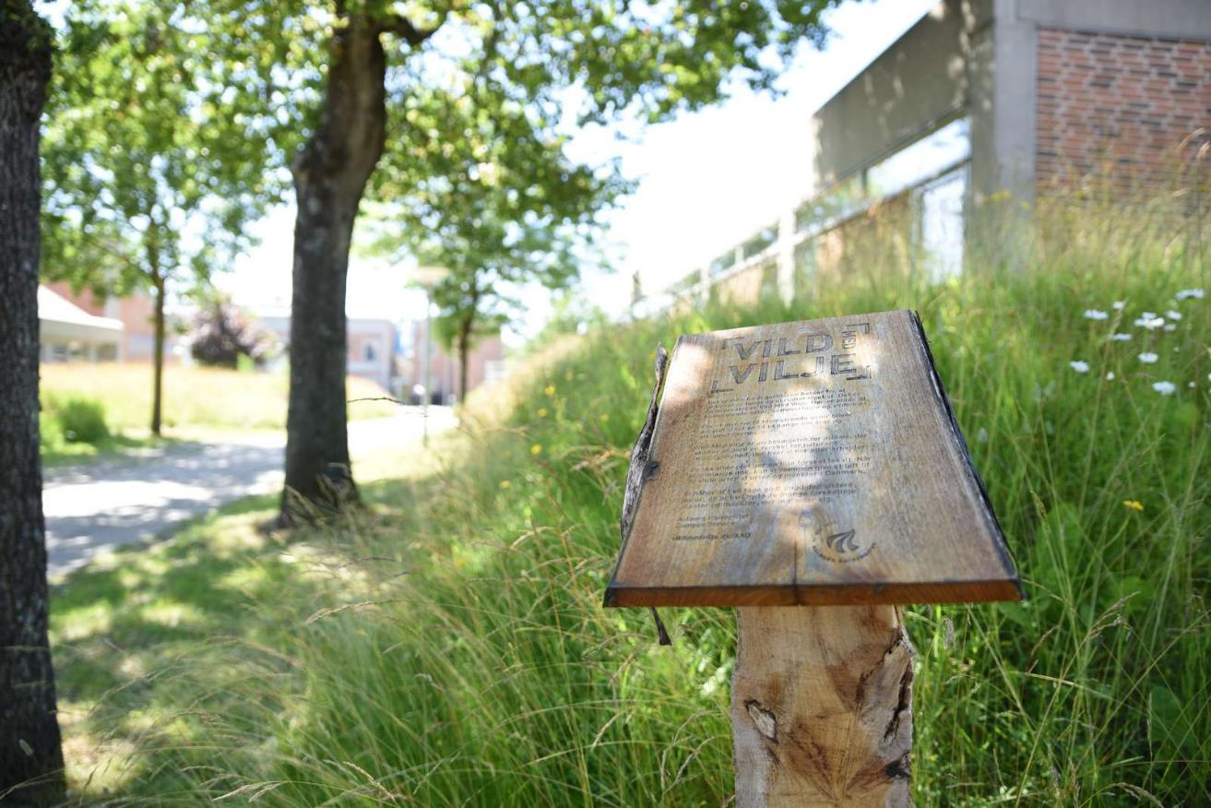
AALBORG UNIVERSITETS VISION
MOD 2021
AAU fungerer og anerkendes som et universitet med en unik profil og med høj kvalitet i alle aktiviteter.
AAU er internationalt anerkendt for fremragende problem- og løsningsorienteret forskning.
AAU uddanner studerende til fremtidens samfund.
AAU udlever dets grundprincipper for problem- og projektbaseret læring og er internatonalt anerkendt for læringsformens dokumenterede resultater.
AAU er en attraktiv samarbejdspartner for virksomheder, myndigheder og institutioner, og vores vidensamarbejder er gensidige, fokuserede og særligt udvalgte.
BÆREDYGTIGHED PÅ AAU

Slide 42

POLITIK FOR BÆREDYGTIG UDVIKLING PÅ AAU
Bæredygtighed
AAU arbejder hver dag for at:
Integrere miljømæssig, økonomisk og social bæredygtighed på alle niveauer af
strategiske og operationelle aktiviteter.
Være karakteriseret ved åbenhed, medbestemmelse og respekt for lighed og lige levevilkår.
Tilbyde uddannelse af højeste kvalitet, der gør det muligt for fremtidens kandidater at bidrage til et bæredygtigt samfund.
Levere forskning af højeste kvalitet, der bidrager til bæredygtige og innovative løsninger på samfundsudfordringer.
Iværksætte forebyggende foranstaltninger med det formål at beskytte miljøet og forhindre miljøpåvirkninger fra AAU’s drift.
Samarbejde med partnere, der bidrager til en bæredygtig udvikling og fremmer bæredygtig udvikling i samarbejde med lokale, nationale og globale aktører.

Slide 43

KLIMAMÅL FOR AAU
Bæredygtighed
AAU har reduceret udledningen af drivhusgasser med 70 % i 2030 (ift. 1990).
AAU er klimaneutralt senest i 2045.
AAU vil bidrage til, at Danmark bedst og billigst kan opfylde målsætningen om de 70 % i 2023 og klimaneutralitet i 2045 samt at arbejde for, at det bliver teknologisk, organisatorisk, og menneskeligt muligt at skærpe disse målsætninger yderligere.
Opnåelse af klimamål – jf. årsrapport 2023. Regnskabet viser, at AAU har reduceret den samlede CO2 -udledning pr. bruger med 81 % siden 1990 fra 16 ton til 3 ton i 2022.
Notes:
I strategien, Viden for Verden 2022-26, indgår en vision om, at AAU skal bidrage til en bæredygtig udvikling. AAU skal som vidensinstitution bidrage til løsning af store udfordringer i samfundet herunder klimaet. AAU har derfor vedtaget 3 klimamål, som skal understøtte AAU’s bidrag til den grønne omstilling.
Kilde: Klimamål for AAU, Om AAU

Slide 44




BÆREDYGTIG UDVIKLING PÅ HØJESTE INTERNATIONALE NIVEAU
Bæredygtighed
BLANDT DE BEDSTE INDENFOR BÆREDYGTIG UDVIKLING
I TOPPEN INDENFOR UDDANNELSE, MINDRE ULIGHED OG PARTNERSKABER
AAU ligger nr. 4 i verden indenfor det samlede bidrag til FN’s verdensmål.
AAU ligger nr. 1 i verden indenfor verdensmål 4 om kvalitetsuddannelse, nr. 3 på verdensmål 14 om liv i havet og nr. 4 på verdensmål 10 om mindre ulighed
Notes:
FN’s Verdensmålene skal frem til 2030 hjælpe mod en mere bæredygtig udvikling i verden. Verdensmålene består af 17 konkrete mål og 169 delmål, som skal efterleves af FN's 193 medlemslande.
Times Higher Education Impact Ranking måler årligt universiteternes bidrag til opfyldelse af FN’s 17 verdensmål på både de enkelte verdensmål og som helhed. Der måles på mange forskellige parameter som forskning og undervisning i bæredygtige teknologier, politikker for ligestilling samt energieffektivisering på bygningsdriften.
Blandt de bedste indenfor bæredygtig udvikling
AAU ligger nr. 4 (2024) på den samlede rankingliste, der ud fra FN’s 17 verdensmål, vurderer universiteternes samlede bidrag til en bæredygtig udvikling.
1.591 universiteter er med på rankinglisten for det samlede bidrag i 2024
I toppen indenfor uddannelse, mindre ulighed og partnerskaber
AAU ligger nr. 1 (2024) i verden indenfor verdensmål 4 ”kvalitetsuddannelse”, nr. 3 for verdensmål 14 om ”liv i havet” og nr. 4 for verdensmål 10 ”mindre ulighed”. Vi er særligt stolte over første pladsen for arbejdet med verdensmål 4. På Aalborg Universitet er det vores vision, som missionsdrevet universitet, at bidrage til en bæredygtig udvikling i samarbejde med omverden. Vi kan ikke overvinde verdens kriser som individuelle aktører.
Kilde: Times Higher Education Impact Ranking 2024

Slide 45

ENGINEERING BIDRAGER MED 9 FOKUSOMRÅDER INDEN FOR BÆREDYGTIGHED
Bæredygtighed
Energiproduktion og –distribution
Fleksibelt og effektivt energiforbrug
Fremtiden transport og mobilitet
Bæredygtige byer, bygninger og komponenter
Miljøteknologi, natur og biodiversitet
Jordbrug- og fødevareteknologi
Bæredygtig produktion
Genbrug og cirkulær økonomi
Medicinsk, sundheds- og velfærdsteknologi
Notes:
Indsatser, der definerer fakultetet. Ikke ekskluderende, men de områder, der har vores fokus.
Defineret i samarbejde med institutterne
De ni fokusområder inden for bæredygtighed er strategiske linjer, som vi mener, vil bane vejen for fremtidige missioner.

Slide 46


BÆREDYGTIGHEDSOMRÅDER
Bæredygtighed
Vedvarende energi: vind, sol, bølger, tidevand, geotermi og hybridanlæg.
Robust og pålidelig eldistribution: konvertering, lagring og sektorkobling til varme-, gas, og brændstofområdet.
Nye effektive lagringsteknologier.
Styring af systemer ved hjælp af avanceret kontrol som AI, IoT, big data mv.

Slide 47

BÆREDYGTIGHEDSOMRÅDER
Bæredygtighed
Energibesparelser samt effektive systemer og komponenter i forbrugsleddet, som omfatter industri, bygninger og diverse apparater.
Fleksible systemer hvor forbrug tilpasses produktion.
Produktion af vedvarende energi i bygninger og integration af bygninger i energisystemet.
Brug af teknologi, adfærd og hverdagspraksis.
Kontrol og anvendelse af digitale løsninger som AI, IoT,
big data.

Slide 48

Bæredygtighed
BÆREDYGTIGHEDSOMRÅDER
Tung transport: Power-to-X, biobrændstoffer, fangst og lagring af CO2 (Carbon capture).
Let transport: Elbiler, hybridbiler, brændselsceller, range extender, infrastruktur til ladning mv.
Droner og robotter til varetransport, overvågning og diagnosticering på miljø- og energiområdet.
Energibesparelser ved lette konstruktioner og nye materialer samt forbedret logistik og forsyningskæder.
AI til intelligent trafikstyring, grøn kørselsadfærd, autonomi og support til føreren.
Brugeren af teknologi, adfærd og hverdagspraksis.

Slide 49

Bæredygtighed
BÆREDYGTIGHEDSOMRÅDER
Bæredygtige materialer, komponenter og processer i byggeriet samt forbedret indeklima.
Forsyningsinfrastruktur i byer inkl. kloakker, regnvand mv.
Social og økonomisk bæredygtighed, Life Cycle Cost (LCC), Life Cycle Analysis (LCA) for materialer og CO2-belastning.
Digitalisering og udnyttelse af data med henblik på optimering af byggeriets processer i design-, udførelses- og driftsfasen.
Brugen af teknologi, adfærd og hverdagspraksis.
Byggeri og byplanlægning, som tilgodeser natur og grønne rekreative områder i byer.

Slide 50

Bæredygtighed
BÆREDYGTIGHEDSOMRÅDER
Alternativer til sprøjtegifte.
Bevare biodiversitet i terrestriske systemer, marine og ferske vande.
Bæredygtigt fiskeri.
Monitorering af miljøstatus og biodiversitet gennem nyttiggørelse af værktøjer og smarte løsninger (herunder droner og eDNA).
Udnyttelse af mikrober til sikring af et godt miljø og rent drikkevand, bæredygtig udvikling og genbrug af ressourcer, samt sundhed for dyr og mennesker.

Slide 51

Bæredygtighed
BÆREDYGTIGHEDSOMRÅDER
Genombaseret avl/forædling vha. molekylære teknikker, modellering og prædiktive algoritmer.
Bæredygtige alternativer til pesticider – herunder brug af endosymbionter til bekæmpelse af skadedyr.
Nye DNA-baserede metoder til identifikation og sporing af sygdomsfremkaldende organismer.
Teknologi til jordbrug, stalde og fødevareproduktion med fokus på bæredygtighed, dyrevelfærd, autonomi, effektivitet mv.
Grøn bioraffinering til bæredygtig produktion af foder og fødevareprotein, energi og gødning.
Alternative proteinkilder såsom plante og insekt-baserede fødevarer, foder og havbaseret akvakultur.

Slide 52

BÆREDYGTIGHEDSOMRÅDER
Bæredygtighed
Smart produktion med anvendelse af droner, robotter, exoskeletter mv
Bæredygtige processer, materialer og konstruktion til reduktion af det miljømæssige aftryk fra produktion og forsyningskæden.
Reduktion af ressourceforbrug gennem udvikling og udnyttelse af potentialer fra smart produktion, f.eks. IoT, Big data, AI, og robotter.
Rekonfigurerbare produktionssystemer med modulopbyggede enheder og brug af AI og big data udviklet i sammenhæng med menneskelig praksis for at sikre den bæredygtige omstilling.

Slide 53

Bæredygtighed
BÆREDYGTIGHEDSOMRÅDER
Genanvendelse af plastik, byggematerialer og –komponenter.
Bæredygtig udnyttelse af rest- og spildprodukter.
Nye bæredygtige metoder til cirkulær produktion som f.eks. ”take-back” and ”life cycle data”.
Udvikling af processer og systemer til genindvinding af biotensider til erstatning af syntetiske tensider i foder, fødevarer, til personlig pleje og rengøringsmidler.
Udvikling af metoder til bedre udnyttelse af spild- og restproduktioner.
Bæredygtige materialer designet til genbrug.
Genanvendelse og rekvalificering af potentialet for end-of-life-produkter.

Slide 54

Bæredygtighed
BÆREDYGTIGHEDSOMRÅDER
Udnyttelse af fremtidens voksende informationsunivers (big data) til udvikling af ny diagnostisk behandling.
Nye metoder samt dyre- og plantemodeller til bestemmelse af genotype – fænotype sammenhæng mv.
AI-baseret kobling mellem genetik, proteinstruktur og funktion.
Udvikling af innovativ medicinsk, sundheds- og velfærdsteknologi (f.eks. exoskeletter, selvopladelige pacemakere, nye "drug delivery systemer", micro-robotter, biomekanik mv.).
Notes:
Det er uklart, hvilke institutter der arbejder med hvilke forskningsområder

Slide 55

AAU STRATEGI
VIDEN FOR VERDEN 2026-29

Slide 56





VORES FIRE STRATEGISKE TEMAER
Vi styrker vores førende ingeniørposition
Vi udvider og udvikler vores missionsindsatser
Vi fremmer innovation
og vækst
Vi tiltrækker og udvikler forskertalenter

Slide 57

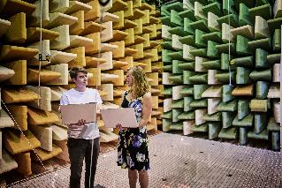
2029
Undervise i fremtidens teknologier og integrere de nyeste undervisningsmetoder
Hvor fremtidens
dygtigste ingeniører
bliver til
Skarp profil på vores uddannelsesportefølje
Investere i styrkepositioner og forskningsinfrastruktur
Fremme samarbejdet mellem ingeniørområdet og AAU’s øvrige forskningsområder
Understøtte nyskabende og tværgående projekter, der har store forsknings- og innovationspotentialer

Slide 58

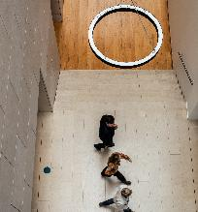
2029
Skabe en klar og struktureret metode
Hvor grundstenene
til de store gennembrud
lægges
Udvikle en portefølje af projekter
Ny missionspris
Udbrede kendskabet til missionerne
Etablere en tydelig, fælles ramme

Slide 59

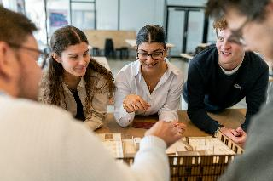
Forbinde AAU’s stærke forskningsmiljøer og
-indsatser med nationale og regionale behov
2029
Innovation skal have en
tydelig plads i forskningsmiljøerne
Hvor innovation modnes og bliver til virkelighed
Næste generations innovationsområder skal identificeres og modnes
Sikre finansieringskæden for innovation
Udnytte potentialerne i universiteternes nye, udvidede rammevilkår
Forenkle processer og gøre rammerne tydeligere
Nyt innovationsakademi

Slide 60

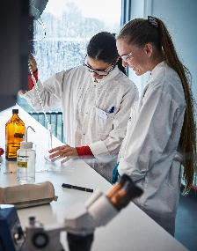
Øge kendskabet til vores stærke forskningsmiljøer
2029
Synliggøre de attraktive rammer, vi tilbyder
Hvor talenter stor-trives og udvikles
Sikre et tydeligt ledelsesmæssigt fokus på udviklingen af forskertalenter
Finde, støtte og udvikle særligt talentfulde forskere
Styrke mobiliteten gennem hele forskerkarrieren
Tilknytte og inkludere de internationale forskertalenter

Slide 61

Det sundhedsvidenskabelige fakultet
AALBORG universitet

